Slide 1
ВектоР
Лагерь активного отдыха
Краснодарский край
Туапсинский район
Посёлок Агой

Slide 2
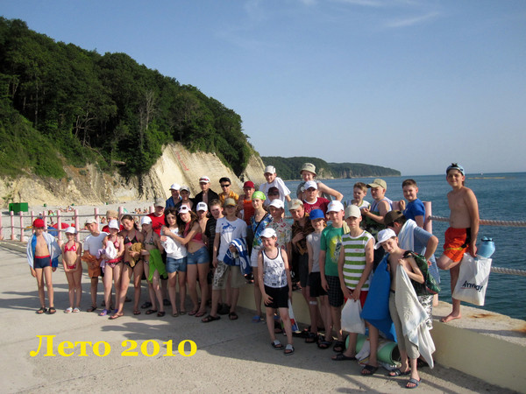
Море
Солнце
Воздух…
В нашем лагере ребята ежедневно:
купаются в Чёрном море
греются на тёплом солнышке
дышат свежим горным воздухом
Всё это заряжает энергией и бодростью на целый год!

Slide 3
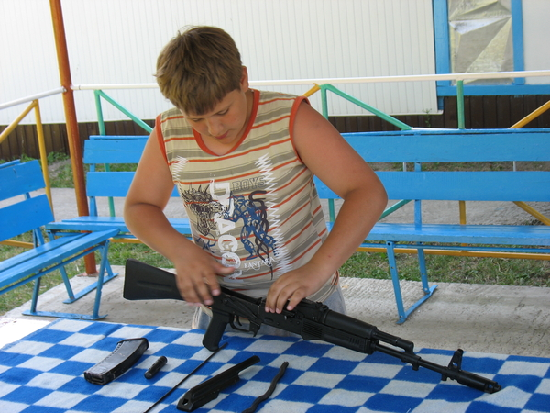
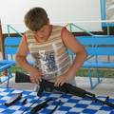
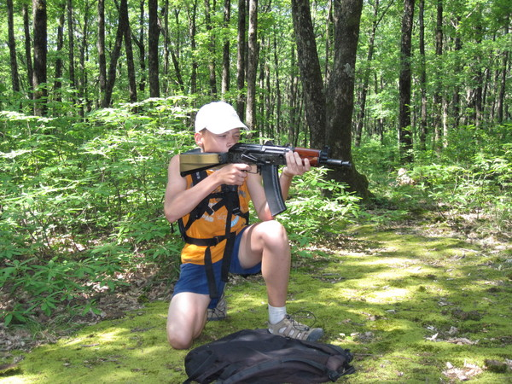
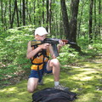
Учебно-тренировочные занятия
Стрельба из пневматического оружия
Устройство оружия

Slide 4
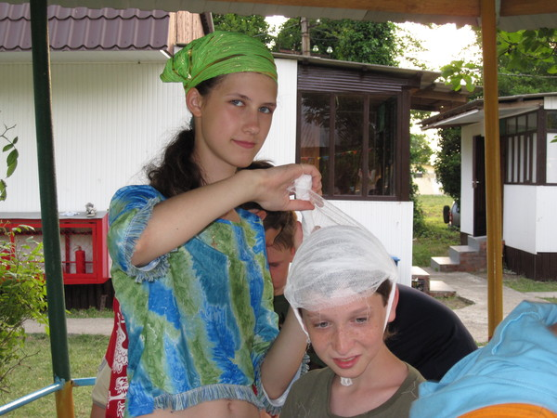
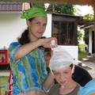
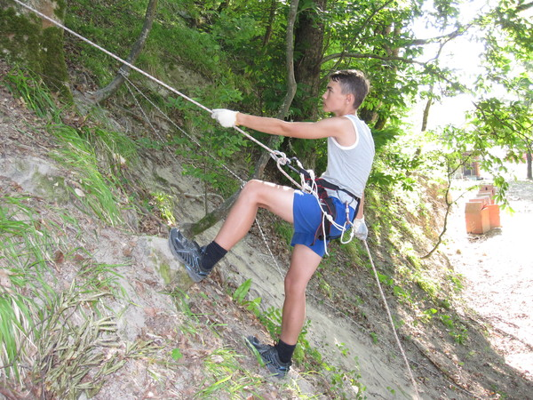
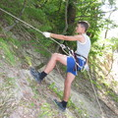
Горная
подготовка
Медицинская подготовка

Slide 5
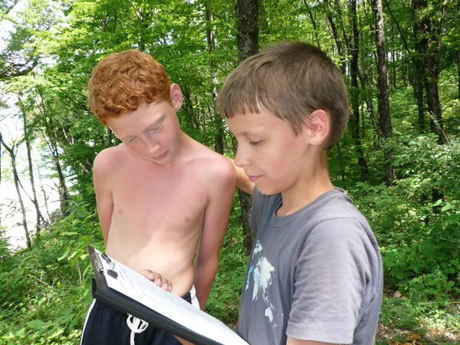
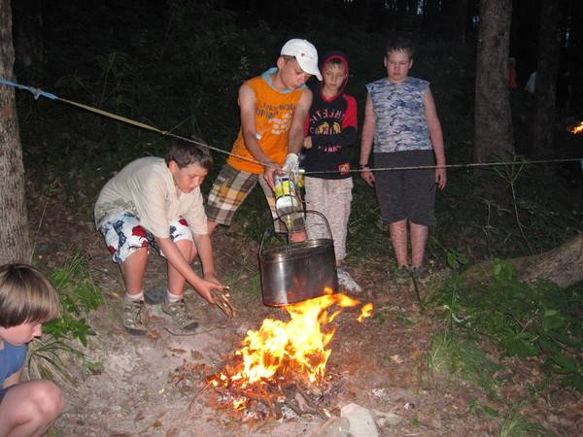
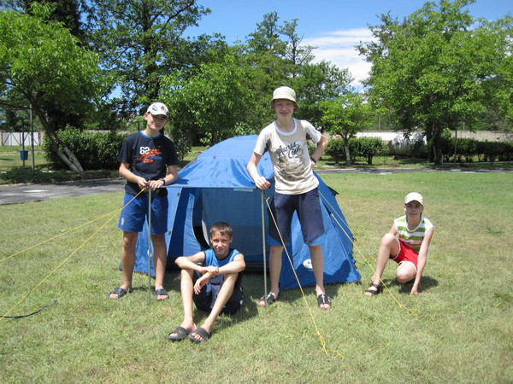
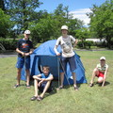
Туристская
подготовка
Тропа
разведчика

Slide 6
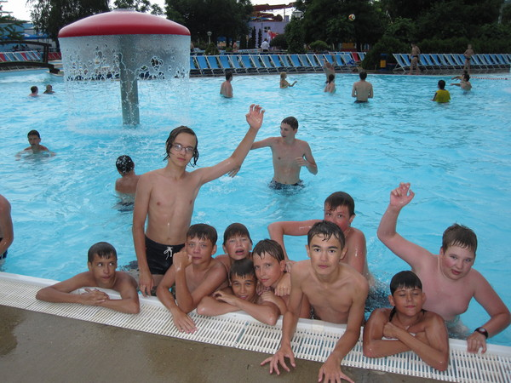
Экскурсии
Аквапарк п. Небуг

Slide 7
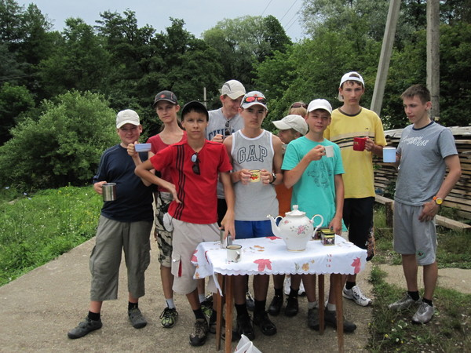
Чайная плантация п.Шаумян

Slide 8
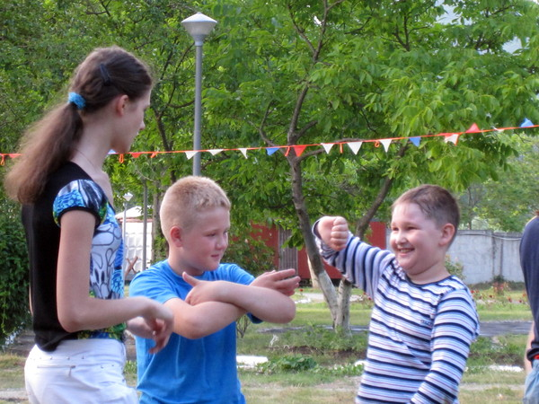
Вечерние мероприятия

Slide 9
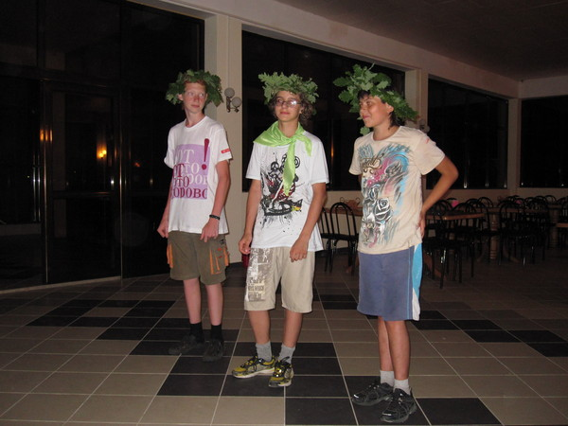
Вечерние мероприятия

Slide 10
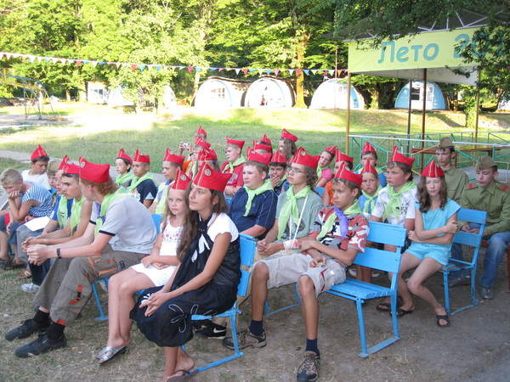
Вечерние мероприятия

Slide 11
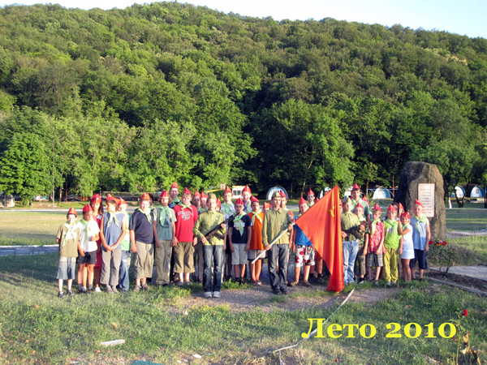
22 июня – День памяти
Никто не забыт, ничто не забыто!

Slide 12
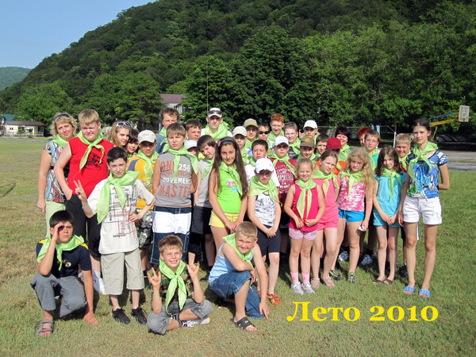
Приглашаем всех детей, желающих активно и с пользой провести летний отдых, в лагерь «ВектоР»
lvector.ru

